Slide 1
LUCRARE DE LICENȚĂ · TRADUCERE ȘI INTERPRETARE (ROMÂNĂ – ENGLEZĂ)
Traducerea elementelor culturale specifice într-un roman
Absolvent: Bianca Toma (nume fictiv)
Coordonator științific: Conf. univ. dr. Adrian Pop (nume fictiv)
FACULTATEA DE LITERE · Timișoara, 2026
Exemplu fictiv cu date simulate · Ai nevoie de ajutor cu lucrarea ta? licenta-disertatie-romania.com/contact
Notes:
Prezintă-te și spune titlul lucrării. Susținerea durează de obicei 10-15 minute; verifică timpul cerut de comisia ta.

Slide 2
Tema și întrebarea de cercetare
Elementele culturale specifice: o problemă a traducerii literare
1
Ce procedee folosește traducătorul?
2
Cât de adecvate sunt soluțiile?
3
Exemplu fictiv cu date simulate · Ai nevoie de ajutor cu lucrarea ta? licenta-disertatie-romania.com/contact
Notes:
Prezintă tema, perechea de limbi (română–engleză) și întrebarea de cercetare. Spune că romanul și traducerea sunt fictive în acest exemplu.

Slide 3
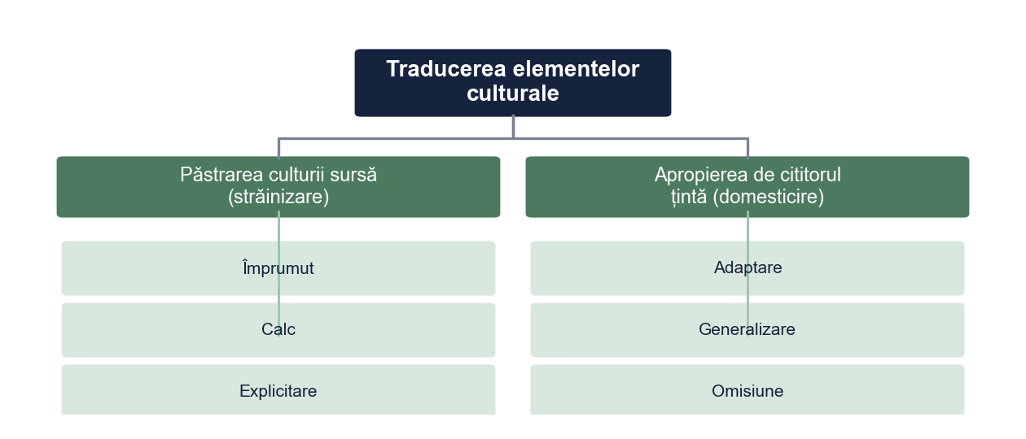
Cadrul teoretic
Exemplu fictiv cu date simulate · Ai nevoie de ajutor cu lucrarea ta? licenta-disertatie-romania.com/contact
Notes:
Explică cele șase procedee și gruparea lor în străinizare și domesticire. Menționează sursele: Vinay și Darbelnet, Newmark, Venuti.

Slide 4
Corpusul și metoda
40
5
6
elemente culturale
categorii
procedee
Aliniere text sursă – text țintă, aceeași fișă pentru fiecare element
Exemplu fictiv cu date simulate · Ai nevoie de ajutor cu lucrarea ta? licenta-disertatie-romania.com/contact
Notes:
Spune cum ai identificat elementele și cum le-ai aliniat cu traducerea. Arată fișa din anexă dacă ești întrebat.

Slide 5
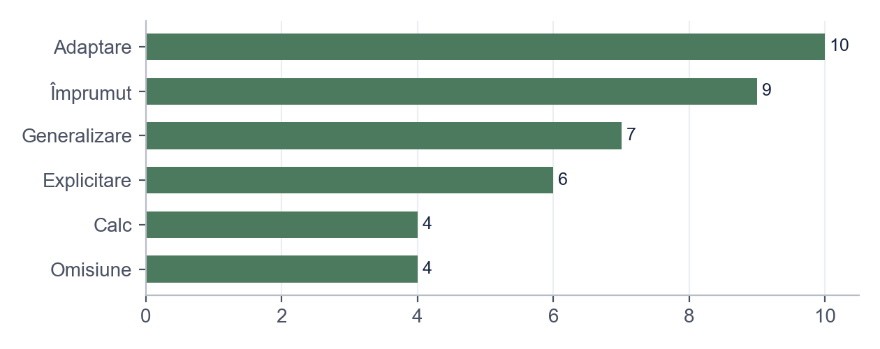
Procedeele de traducere
Exemplu fictiv cu date simulate · Ai nevoie de ajutor cu lucrarea ta? licenta-disertatie-romania.com/contact
Notes:
Adaptarea și împrumutul sunt cele mai frecvente. Nu citi toate cifrele; spune doar ordinea.

Slide 6
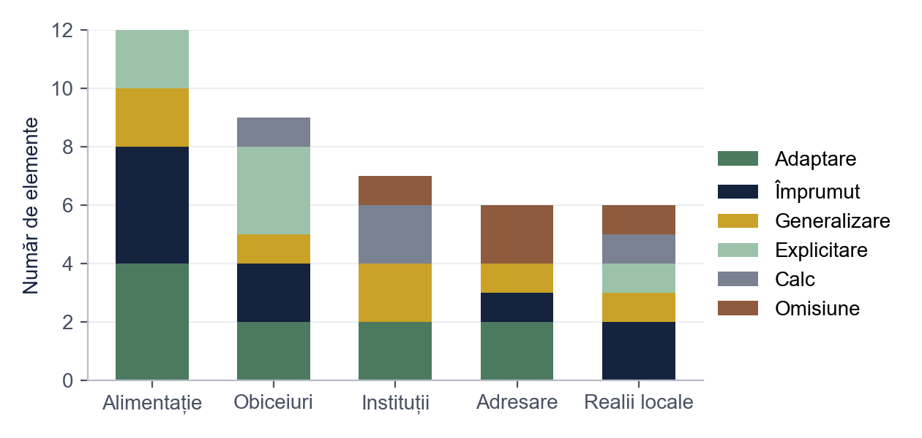
Procedee pe categorii
Exemplu fictiv cu date simulate · Ai nevoie de ajutor cu lucrarea ta? licenta-disertatie-romania.com/contact
Notes:
Mesajul principal: procedeul depinde de categorie. Alimentele sunt împrumutate, formele de adresare sunt adaptate sau omise.

Slide 7
Exemple
Ex. | Textul sursă | Textul țintă | Procedeul
[Ex. 3] | Bunica a răsturnat mămăliga pe fundul de lemn. | Grandma tipped the mamaliga onto the wooden board. | Împrumut
[Ex. 11] | La pomană s-a împărțit colivă. | At the memorial meal they handed out coliva, a sweet wheat dish for the dead. | Explicitare
[Ex. 17] | A venit Moș Crăciun cu sania. | Santa Claus came on his sleigh. | Adaptare
[Ex. 24] | Și-a pus ia de sărbătoare. | She put on her best blouse. | Generalizare
[Ex. 36] | Hora se ținea la căminul cultural. | The dance was held at the Cultural Home. | Calc
Exemplu fictiv cu date simulate · Ai nevoie de ajutor cu lucrarea ta? licenta-disertatie-romania.com/contact
Notes:
Comentează două exemple: [Ex. 11], o explicitare reușită, și [Ex. 24], o generalizare care pierde sensul simbolic.

Slide 8
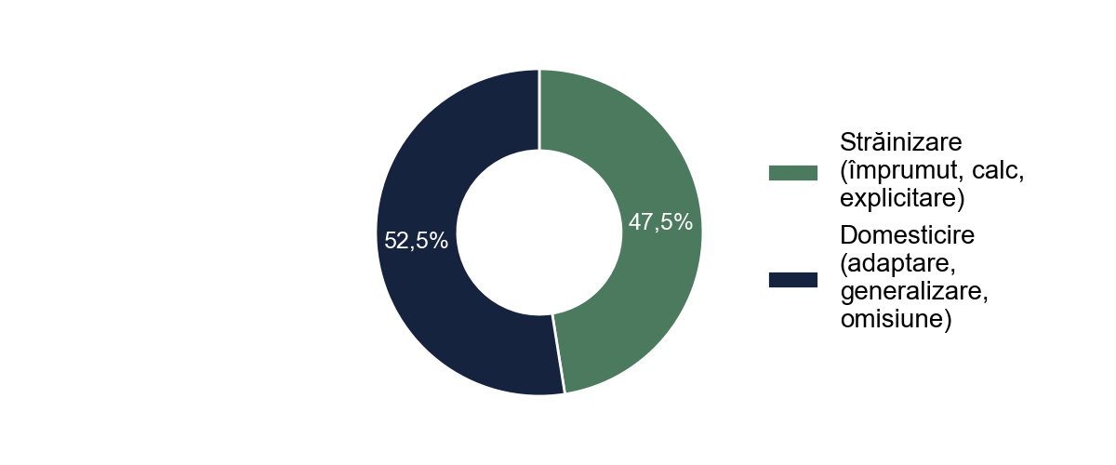
Străinizare sau domesticire?
Exemplu fictiv cu date simulate · Ai nevoie de ajutor cu lucrarea ta? licenta-disertatie-romania.com/contact
Notes:
Cele două orientări sunt aproape echilibrate: traducătorul decide de la caz la caz, fără o strategie unică.

Slide 9
Evaluare și propuneri
Ex. | Traducerea existentă | Propunerea autoarei | Procedeul propus
[Ex. 24] | her best blouse | her embroidered ie blouse | Explicitare
[Ex. 32] | Never mind, I know. (fără „măi”) | Leave it, mate, I know. | Adaptare
[Ex. 36] | the Cultural Home | the village community hall | Adaptare
70% dintre soluții sunt adecvate
Pierderile apar mai ales prin omisiune
Exemplu fictiv cu date simulate · Ai nevoie de ajutor cu lucrarea ta? licenta-disertatie-romania.com/contact
Notes:
Aceasta este contribuția ta. Prezintă criteriul de evaluare și propunerile alternative, cu argumentul pentru fiecare.

Slide 10
Concluzii
Adaptarea și împrumutul domină
1
Strategie flexibilă, dar inconsecventă
2
Propunere: împrumut cu explicitare pentru elementele simbolice
3
Exemplu fictiv cu date simulate · Ai nevoie de ajutor cu lucrarea ta? licenta-disertatie-romania.com/contact
Notes:
Răspunde la întrebarea de cercetare, spune o direcție de cercetare (compararea a două traduceri) și mulțumește comisiei.

Slide 11
Întrebări probabile ale comisiei
De ce ați combinat tipologiile lui Vinay și Darbelnet și Newmark?
Pentru că procedeele lui Vinay și Darbelnet nu acoperă toate soluțiile din corpus, de exemplu generalizarea și omisiunea; fiecare procedeu este definit o singură dată.
Cum ați stabilit dacă o soluție este adecvată?
După două criterii, aplicate tuturor exemplelor: păstrarea sensului și păstrarea funcției elementului în text.
Este domesticirea o greșeală?
Nu. Este o opțiune legitimă; lucrarea observă doar că, într-un roman cu atmosferă locală, elementele simbolice pierd prin domesticire.
Ce limite are cercetarea?
O singură traducere și un singur evaluator; o comparație cu a doua traducere sau evaluarea de către mai mulți cititori ar face rezultatele mai solide.
Exemplu fictiv cu date simulate · Ai nevoie de ajutor cu lucrarea ta? licenta-disertatie-romania.com/contact
Notes:
Slide ascuns: nu apare la prezentare. Pregătește răspunsurile cu voce tare înainte de susținere.
Întrebare: De ce ați combinat tipologiile lui Vinay și Darbelnet și Newmark?
Răspuns: Pentru că procedeele lui Vinay și Darbelnet nu acoperă toate soluțiile din corpus, de exemplu generalizarea și omisiunea; fiecare procedeu este definit o singură dată.
Întrebare: Cum ați stabilit dacă o soluție este adecvată?
Răspuns: După două criterii, aplicate tuturor exemplelor: păstrarea sensului și păstrarea funcției elementului în text.
Întrebare: Este domesticirea o greșeală?
Răspuns: Nu. Este o opțiune legitimă; lucrarea observă doar că, într-un roman cu atmosferă locală, elementele simbolice pierd prin domesticire.
Întrebare: Ce limite are cercetarea?
Răspuns: O singură traducere și un singur evaluator; o comparație cu a doua traducere sau evaluarea de către mai mulți cititori ar face rezultatele mai solide.

Slide 12
Vă mulțumesc pentru atenție!
Întrebări?
Exemplu fictiv cu date simulate · Ai nevoie de ajutor cu lucrarea ta? licenta-disertatie-romania.com/contact
Notes:
Mulțumește comisiei și coordonatorului. Pregătește din timp răspunsuri la 3-4 întrebări probabile despre metodă și limite.

